Slide 1


«Посчитай»

Slide 2


2
3
4
1
5
10
9
6
8
7

Slide 3


1
2
3
10
4
9
8
7
6
5

Slide 4

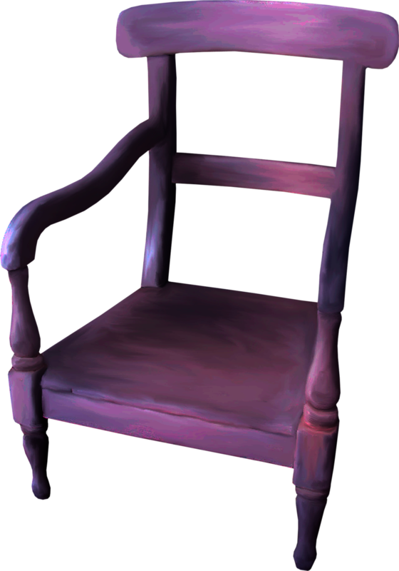
2
3
4
1
5
10
9
6
8
7

Slide 5


2
1
3
4
10
9
8
7
6
5

Slide 6




3
5

Slide 7
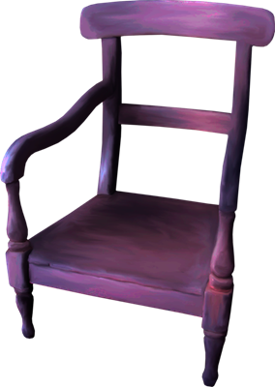

2
8

Slide 8
1
7

Slide 9
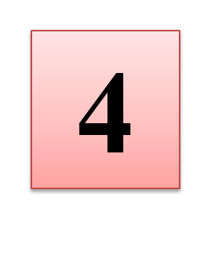

9

Slide 10
7
3

